Slide 1

第二十九章 直线与圆的位置关系
切线的性质和判定
第2课时
WWW.PPT818.COM

Slide 2
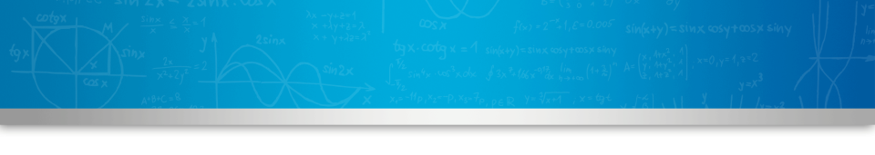


1
课堂讲解
切线的判定定理
切线的性质和判定的应用
2
课时流程
逐点
导讲练
课堂小结
作业提升

Slide 3

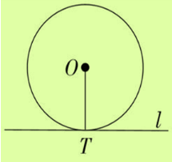
回顾旧知
1.直线和圆有哪些位置关系？
相交、相切、相离
2.切线的性质是什么？
性质:圆的切线垂直于过切点的半径.
几何语言：如图所示，
∵直线l切☉O于T，∴OT⊥l.

Slide 4

1
知1－导
知识点
切线的判定定理
如图，在⊙O中，经过半径 OA 的外端点 A 作直线
l⊥OA，则圆心 O 到直线 l 的距离是多少？直线 l 和⊙O
有什么位置关系？
O
l
A
经过半径的外端并且垂直于这条半径的直线是圆的切线．

Slide 5

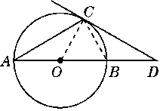
知1－讲
例1 如图，已知AB为⊙O的直径，点D在AB的延长线上，
BD＝OB，点C在圆上，∠CAB＝30°.
求证：DC是⊙O的切线．
因为点C在圆上，所以连接OC，
证明OC⊥CD，而要证OC⊥CD，
只需证△OCD为直角三角形．
导引：

Slide 6
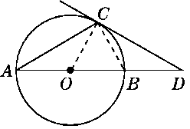
知1－讲
证明：如图，连接OC，BC.
∵AB为⊙O的直径，∴∠ACB＝90°.
∵∠CAB＝30°，∴BC＝ AB＝OB.
又∵BD＝OB，∴BC＝BD＝OB＝ OD，
∴∠OCD＝90°.
∴DC是⊙O的切线．

Slide 7

知1－讲
切线的判定方法有三种：
①直线与圆有唯一公共点；
②直线到圆心的距离等于该圆的半径；
③切线的判定定理．即
经过半径的外端并且垂直这条半径的直线是圆的
切线.

Slide 8
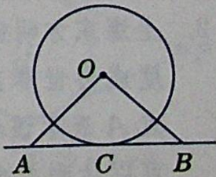
知1－练
1
如图，直线AB经过⊙O上一点C，并且OA =OB，CA=CB. 直线AB与⊙O具有怎样的位置关系？请说明理由.
解：
AB与⊙O相切，理由如下：
连接OC，因为OA＝OB，
CA＝CB，所以△AOB是等
腰三角形，且OC是△AOB
底边上的中线，所以OC⊥AB.又因为直线AB经过半径OC的外端，所以AB与⊙O相切．

Slide 9
知1－练
2
下列四个命题：
①与圆有公共点的直线是圆的切线；
②垂直于圆的半径的直线是圆的切线；
③到圆心的距离等于半径的直线是圆的切线；
④过直径端点，且垂直于此直径的直线是圆的切线．
其中是真命题的是( )
A．①② B．②③ C．③④ D．①④
C

Slide 10
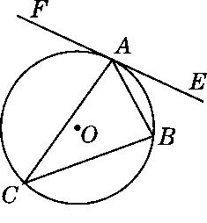
知1－练
3
如图，△ABC是⊙O的内接三角形，下列选项中，能使过点A的直线EF与⊙O相切于点A的条件是( )
A．∠EAB＝∠C
B．∠EAB＝∠BAC
C．EF⊥AC
D．AC是⊙O的直径
A

Slide 11
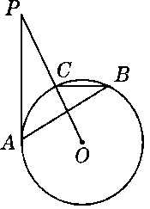
知1－练
4
如图所示，PA与⊙O相切于点A，PO交⊙O于点C，点B是优弧CA上一点，若∠P＝26°，则∠ABC的度数为( )
A．26°
B．64°
C．32°
D．90°
C

Slide 12
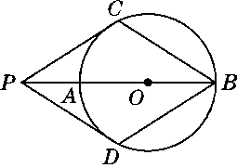
知1－练
5
如图，点P在⊙O的直径BA延长线上，PC与⊙O相切，切点为C，点D在⊙O上，连接PD、BD，已知PC＝PD＝BC.下列结论：
①PD与⊙O相切；②四边形PCBD是菱形；
③PO＝AB；④∠PDB＝120°.
其中，正确的有( )
A．4个 B．3个 C．2个 D．1个
A

Slide 13
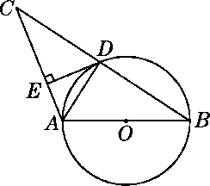
知1－练
6
如图，AB是⊙O的直径，线段BC与⊙O的交点D是BC的中点，DE⊥AC于点E，连接AD，则下列结论中正确的个数是( )
①AD⊥BC；②∠EDA＝∠B；
③OA＝ AC；④DE是⊙O的切线．
A．1 B．2
C．3 D．4
D

Slide 14
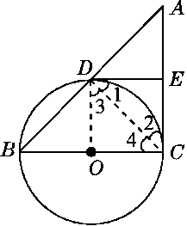
知2－导
2
知识点
切线的性质和判定的应用
[中考·湖州]如图，已知BC是⊙O的直径，AC切⊙O于点C，AB交⊙O于点D，E为AC的中点，连接DE.
(1)若AD＝DB，OC＝5，
求切线AC的长；
(2)求证：DE是⊙O的切线．
例2

Slide 15
知2－讲
(1)已知BC是⊙O的直径，可连接CD，构造直径
所对的圆周角，结合AD＝DB，可得AC＝BC；
(2)要证DE是⊙O的切线，而点D在圆上，可联想
到连接OD，设法证DE⊥OD即可．
导引：

Slide 16
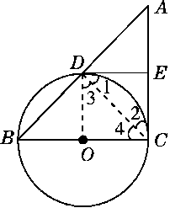
知2－讲
(1) 连接CD，如图.
∵BC是⊙O的直径，
∴∠BDC＝90°，即CD⊥AB，
∵AD＝DB，
∴AC＝BC＝2OC＝10.
解：

Slide 17

知2－讲
(2) 连接OD，如图.
∵∠ADC＝90°，E为AC的中点，
∴DE＝EC＝ AC，∴∠1＝∠2，
∵OD＝OC，∴∠3＝∠4，
∵AC切⊙O于点C，∴AC⊥OC，
∴∠1＋∠3＝∠2＋∠4＝90°，即DE⊥OD，∴DE是⊙O的切线．
证明：

Slide 18
知2－讲
总 结
看到切线，就想到作过切点的半径，看到直径就想到直径所对的圆周角是直角；看到切线的判定，就想到：
①有切点，连半径，证垂直；
②无切点，作垂线，证相等．

Slide 19
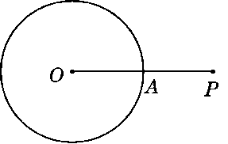
知2－练
1
如图，P是⊙O外一点，OP交⊙O于点A，OA＝AP.甲、乙两人想作一条过点P且与⊙O相切的直线，其作法如下：
甲：以点A为圆心，AP长为半径画弧，
交⊙O于B点，则直线BP即为所求．
乙：过点A作直线MN⊥OP，以点O为
圆心，OP为半径画弧，交射线AM于
点B，连接OB，交⊙O于点C，直线CP即为所求．
对于甲、乙两人的作法，下列判断正确的是( )
A．甲正确，乙错误 B．甲错误，乙正确
C．两人都正确 D．两人都错误
C

Slide 20
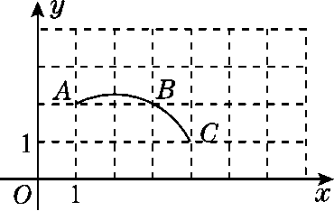
知2－练
2
如图，在平面直角坐标系中，过格点A，B，C作一圆弧，点B与下列格点的连线中，能够与该圆弧相切的是( )
A．点(0，3)
B．点(2，3)
C．点(5，1)
D．点(6，1)
C

Slide 21
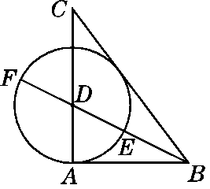
知2－练
3
如图，已知在△ABC中，AB＝3，AC＝4，BC＝5，作∠ABC的角平分线交AC于D，以D为圆心，DA为半径作圆，与射线BD交于点E，F.有下列结论：①△ABC是直角三角形；②⊙D与直线BC相切；③点E是线段BF的黄金分割点；④tan ∠CDF＝2.
其中正确的结论有( )
A．4个 B．3个
C．2个 D．1个
A

Slide 22

1
知识小结
↗
定义法
切线的判定
→
↗
数量法d=r
↘
圆的切线
判定定理
↗
↘
切线和圆只有一个公共点
切线的性质
→
圆心到切线的距离等于半径
↘
圆的切线垂直于过切点的半径

Slide 23

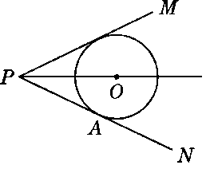
2
易错小结
如图，点O为∠MPN的平分线上一点，以点O为圆心的⊙O与PN相切于点A. 求证：PM为⊙O的切线．
易错点：判定直线与圆相切时理由不充分.

Slide 24
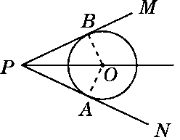
证明：
如图，连接OA，过点O作OB⊥PM于点B.
∵PN与⊙O相切于点A，
∴OA⊥PN.
∵点O在∠MPN的平分线上，
OB⊥PM，
∴OB＝OA.
∴点O到直线PM的距离等于⊙O的半径．
∴PM为⊙O的切线．

Slide 25
易错总结：
利用切线的判定定理需满足两个条件：
(1)经过半径外端，
(2)与这条半径垂直，这两个条件缺一不可．证明一
条直线是圆的切线时，当直线和圆未明确是否有
公共点时，应“作垂线，证半径”，而本题易错
解为“连半径，证垂直”．

